Slide 1

Образовательный кредит с господдержкой

Slide 2

1. Описание Программы « Образовательный кредит с государственной поддержкой» , стр.3 2. Образец информационных материалов для размещения в образовательных учреждениях, стр.5

Slide 3
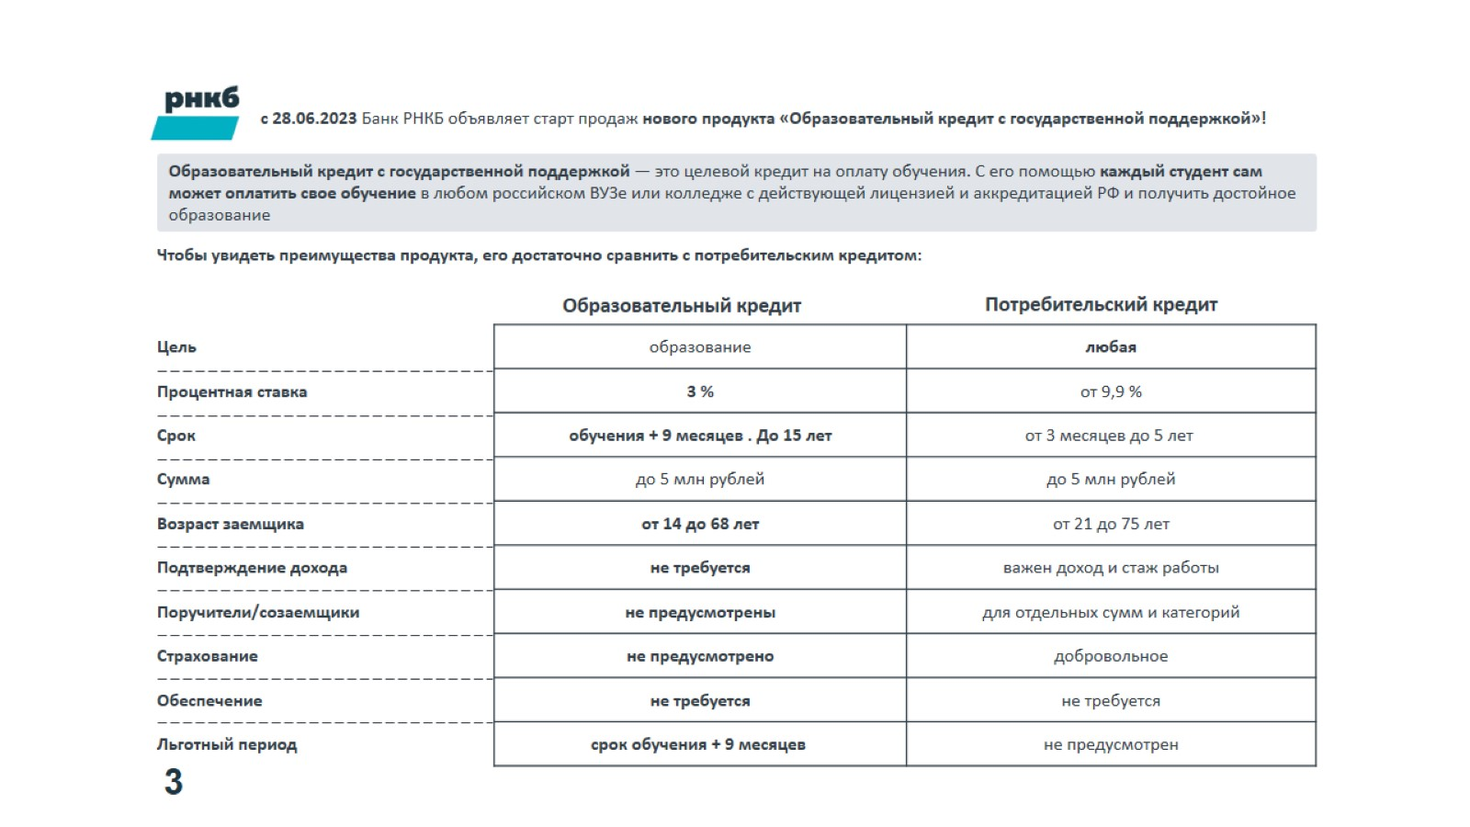

Slide 4
